Slide 1

Día, Fecha: | Martes, 18/03
Hora de inicio: | 14:00
Manejo e Implementación de Archivos C
Saúl André Cerezo Taracena

Slide 2

TIPOS DE ALMACENAMIENTO EN LA NUBE
Manejo e implemetacion de archivos
Escuela de Ingenieria de Ciencias Y Sistemas
Facultad de Ingenieria
Universidad de San Carlos de Guatemala

Slide 3
AGENDA
Dudas generales o del proyecto
Avisos
Tipos de almacenamiento en la nube
Ejemplo codigo

Slide 4
COMPETENCIA(S) QUE DESARROLLAREMOS
Comprende el modelo de seguridad integral para almacenamiento de datos mediante el análisis de amenazas, controles de acceso y técnicas de respaldo para garantizar la confidencialidad, integridad y disponibilidad de la información

Slide 5
TIPOS DE ALMACENAMIENTO EN LA NUBE

Slide 6

OBJETIVOS
Definir el almacenamiento en la nube y su función en el manejo de la información.
Explorar la historia del almacenamiento en la nube, desde sus inicios hasta su evolución actual.
Describir los diferentes tipos de almacenamiento en la nube, incluyendo opciones públicas, privadas e híbridas.
Destacar la importancia del almacenamiento en la nube en la era digital y su impacto en empresas y usuarios individuales.

Slide 7

¿QUÉ ES EL ALMACENAMIENTO EN LA NUBE?
Esta foto de Autor desconocido está bajo licencia CC BY

Slide 8
¿QUÉ ES EL ALMACENAMIENTO EN LA NUBE?
El almacenamiento en la nube es un modelo de servicio que permite guardar datos en servidores remotos accesibles a través de Internet. En lugar de almacenar archivos en discos duros o dispositivos físicos, los usuarios pueden acceder a su información desde cualquier lugar y en cualquier momento.
Ejemplos cotidianos:
Google Drive: Almacena documentos, fotos y videos, permitiendo edición y colaboración en línea.
Dropbox: Sincroniza archivos entre dispositivos y facilita el acceso compartido.
OneDrive: Servicio de Microsoft integrado con Windows y Office para almacenar y compartir archivos.
iCloud: Plataforma de Apple para almacenar fotos, contactos y copias de seguridad de dispositivos.

Slide 9

IMPORTANCIA DEL ALMACENAMIENTO EN LA NUBE
Era digital

Slide 10
IMPORTANCIA DEL ALMACENAMIENTO EN LA NUBE
El almacenamiento en la nube es esencial en la era digital porque permite acceso flexible, seguridad y eficiencia en la gestión de datos. Su relevancia se debe a varios factores clave: Ejemplo: Empresas como Netflix dependen de la nube para almacenar y distribuir su contenido globalmente sin necesidad de servidores físicos propios.
Accesibilidad global : Los datos pueden consultarse desde cualquier dispositivo con Internet.
Respaldo y recuperación : Evita la pérdida de información ante fallos en dispositivos físicos.
Escalabilidad : Empresas y usuarios pueden ampliar su almacenamiento según sus necesidades.
Colaboración en tiempo real : Permite el trabajo simultáneo en documentos sin necesidad de enviarlos por correo.
Reducción de costos : Minimiza la necesidad de hardware físico y mantenimiento.

Slide 11
HISTORIA Y ORÍGENES

Slide 12

PRECURSORES DEL ALMACENAMIENTO EN LA NUBE
Conceptos tempranos como el "time-sharing" en los años 60.
John McCarthy y su idea de la computación como servicio.

Slide 13

PRECURSORES DEL ALMACENAMIENTO EN LA NUBE
El almacenamiento en la nube tiene sus raíces en conceptos desarrollados desde los años 60, cuando se comenzó a explorar el uso compartido de recursos computacionales.
Otros avances clave:
ARPANET (Años 70): Primera red que permitió el acceso remoto a sistemas.
Virtualización (Años 90): Creación de máquinas virtuales que facilitó la separación entre hardware y software.
Ejemplo: IBM y General Electric fueron pioneros en ofrecer servicios de cómputo compartido en esta época.
Time-Sharing (Años 60)
Concepto que permitía a múltiples usuarios acceder simultáneamente a un mismo sistema informático central.
Redujo costos al distribuir el poder de cómputo entre varios usuarios.
Fue la base para el desarrollo de la computación remota y los servicios en la nube.

Slide 14
PRECURSORES DEL ALMACENAMIENTO EN LA NUBE
John McCarthy y la Computación como Servicio
John McCarthy, pionero en inteligencia artificial, propuso en los años 60 la idea de que la computación podría ofrecerse como un servicio público, similar a la electricidad o el agua. Principales ideas de McCarthy:
Ejemplo: Hoy en día, servicios como Amazon Web Services (AWS) y Google Cloud siguen este principio, ofreciendo almacenamiento y procesamiento en la nube según el consumo del usuario.
Acceso bajo demanda: Los usuarios no necesitarían poseer computadoras potentes, solo pagar por el uso de recursos computacionales.
Optimización de costos: Compartir potencia de cómputo permitiría reducir gastos y mejorar la eficiencia.
Fundamento de la computación en la nube: Su visión sentó las bases para modelos como Software as a Service (SaaS) y Infrastructure as a Service (IaaS).

Slide 15

DÉCADA DE 1990
Surgimiento de Internet y su impacto en el almacenamiento remoto.
Empresas como Salesforce pioneras en ofrecer servicios en la nube.

Slide 16

DÉCADA DE 1990: INTERNET Y EL ALMACENAMIENTO REMOTO
La expansión de Internet en los años 90 revolucionó la forma en que se accedía y almacenaba la información, allanando el camino para el almacenamiento en la nube.
Impacto del Internet en el almacenamiento remoto:
Mayor conectividad global : Permitió a los usuarios acceder a servidores remotos desde cualquier lugar.
Servicios de alojamiento web : Empresas comenzaron a ofrecer almacenamiento en línea, eliminando la necesidad de hardware físico propio.
Primeros servicios en la nube : Empresas como AT&T, Amazon y Microsoft comenzaron a explorar modelos de almacenamiento remoto.
Popularización de la virtualización: Facilitó la separación entre hardware físico y almacenamiento de datos.
Ejemplo:
En 1999, Salesforce lanzó su primer servicio basado en la nube, marcando el inicio del Software as a Service (SaaS).

Slide 17
DÉCADA DE 1990: PIONEROS EN SERVICIOS EN LA NUBE
En los años 90, algunas empresas comenzaron a ofrecer servicios basados en la nube, sentando las bases para el modelo actual de almacenamiento y software como servicio.
Otras empresas pioneras:
Amazon (1994): Inicialmente una tienda en línea, evolucionó hacia el almacenamiento en la nube con AWS en 2006.
Hotmail (1996): Uno de los primeros servicios de correo basado completamente en la web, demostrando el poder del almacenamiento remoto.
Google (1998): Aunque inicialmente un motor de búsqueda, más tarde revolucionó la nube con Google Drive y Google Docs.
Salesforce (1999): El Inicio del SaaS
Primera empresa en ofrecer Software as a Service (SaaS) en lugar de software instalado localmente.
Permitía a las empresas gestionar clientes y ventas desde Internet sin necesidad de infraestructura propia.
Modelo basado en suscripciones, eliminando costos de licencias tradicionales.

Slide 18
AÑOS 2000
Lanzamiento de Amazon Web Services (AWS) en 2006.
Google Docs y el inicio del almacenamiento masivo en la nube.

Slide 19
AÑOS 2000: AWS Y LA REVOLUCIÓN DEL ALMACENAMIENTO EN LA NUBE
En 2006, Amazon lanzó Amazon Web Services (AWS), marcando un hito en la computación en la nube al ofrecer infraestructura como servicio (Infrastructure as a Service - IaaS).
¿Por qué fue importante AWS? Primer servicio en la nube a gran escala : Permitió a empresas y desarrolladores alquilar servidores, almacenamiento y bases de datos en lugar de comprarlos.
Escalabilidad y pago por uso : Los clientes podían ajustar su capacidad según la demanda, reduciendo costos.
Impulso para startups y grandes empresas : Empresas como Netflix, Airbnb y Spotify comenzaron a depender de AWS para su infraestructura.
Servicios clave en su lanzamiento:
Amazon S3 (Simple Storage Service): Almacenamiento seguro y escalable en la nube.
Amazon EC2 (Elastic Compute Cloud): Servidores virtuales flexibles para aplicaciones.
Impacto: AWS demostró que el almacenamiento y la computación en la nube eran viables para cualquier tipo de negocio, impulsando el crecimiento del sector.

Slide 20
AÑOS 2000: GOOGLE DOCS Y EL INICIO DEL ALMACENAMIENTO MASIVO EN LA NUBE
En 2006, Google lanzó Google Docs, una plataforma que permitió la edición y almacenamiento de documentos en la nube, marcando el inicio del almacenamiento masivo accesible para el público en general.
¿Por qué fue revolucionario?
Edición en línea y colaboración en tiempo real : Varias personas podían trabajar simultáneamente en un documento sin necesidad de enviarlo por correo.
Almacenamiento en la nube gratuito: Los usuarios no necesitaban guardar archivos en sus dispositivos, solo en sus cuentas de Google.
Accesibilidad desde cualquier dispositivo : Se podía acceder desde navegadores sin necesidad de instalar software.
Otros avances clave en almacenamiento masivo en la nube:
Google Drive (2012): Expandió la capacidad de almacenamiento en la nube para documentos, imágenes y videos.
Dropbox (2007): Introdujo la sincronización automática de archivos entre dispositivos.
OneDrive (2007): Microsoft lanzó su propio servicio de almacenamiento en la nube.
Impacto: Google Docs demostró que la nube no solo era útil para empresas, sino también para estudiantes y profesionales, facilitando el trabajo colaborativo y la accesibilidad global.

Slide 21
EVOLUCIÓN TECNOLÓGICA
Mejoras en ancho de banda y reducción de costos de almacenamiento.

Slide 22
EVOLUCIÓN TECNOLÓGICA: ANCHO DE BANDA Y REDUCCIÓN DE COSTOS DE ALMACENAMIENTO
Mejoras en el Ancho de Banda
Mayor velocidad de conexión : El desarrollo de redes de fibra óptica y la expansión de la conectividad 4G y 5G han permitido velocidades de transmisión de datos mucho más rápidas.
Acceso más rápido a los datos : La mejora en el ancho de banda facilita el acceso y la carga de grandes cantidades de datos en tiempo real.
Reducción de la latencia : Las redes más rápidas y estables mejoran la experiencia del usuario, especialmente en aplicaciones de streaming, videoconferencias y videojuegos en la nube.
La evolución tecnológica en los últimos años ha sido clave para la expansión del almacenamiento en la nube, especialmente en términos de mejoras en el ancho de banda y la reducción de los costos de almacenamiento.
Reducción de Costos de Almacenamiento
Economías de escala : Las grandes empresas de almacenamiento en la nube han podido reducir sus costos a medida que aumentan su infraestructura y clientes.
Tecnologías de almacenamiento más eficientes : Avances en almacenamiento de datos, como el uso de discos duros SSD y almacenamiento en la nube distribuido, han reducido costos y mejorado la eficiencia.
Modelos de pago por uso : Los proveedores de nube permiten a los usuarios pagar solo por el espacio y servicios que consumen, eliminando la necesidad de grandes inversiones iniciales.
Impacto: Estas mejoras han hecho que el almacenamiento en la nube sea accesible tanto para individuos como para empresas, lo que fomenta su adopción masiva.

Slide 23
EVOLUCIÓN TECNOLÓGICA
Mejoras en ancho de banda y reducción de costos de almacenamiento.

Slide 24
HITOS IMPORTANTES EN EL ALMACENAMIENTO EN LA NUBE
Dropbox (2007)
Revolución en la sincronización de archivos : Permite almacenar archivos y sincronizarlos entre múltiples dispositivos sin esfuerzo.
Acceso a archivos sin conexión : Ofreció la capacidad de trabajar en archivos incluso sin estar conectado a Internet.
Modelo freemium : Ofreció almacenamiento gratuito con opciones de pago para más espacio.
En los últimos años, varios lanzamientos han marcado momentos clave en la historia del almacenamiento en la nube, ofreciendo nuevas capacidades y mejorando la experiencia de los usuarios.
Google Drive (2012)
Integración con los servicios de Google : Permite almacenar no solo documentos, sino también fotos, videos y otros archivos, todo en un solo lugar.
Colaboración en tiempo real : Refuerza la colaboración con herramientas como Google Docs, Sheets y Slides.
Amplio almacenamiento gratuito : Ofreció una gran capacidad de almacenamiento gratuita, lo que lo hizo popular entre usuarios y empresas.

Slide 25
HITOS IMPORTANTES EN EL ALMACENAMIENTO EN LA NUBE
Otros Servicios Populares
OneDrive (2007): Servicio de Microsoft que se integra con Office 365 y permite almacenamiento en la nube accesible desde cualquier dispositivo.
iCloud (2011): Plataforma de Apple para almacenar y sincronizar fotos, documentos y otros datos entre dispositivos Apple.
Box (2005): Especializado en soluciones de almacenamiento en la nube para empresas, con énfasis en seguridad y colaboración.
Impacto: Estos servicios han popularizado el almacenamiento en la nube al ofrecer soluciones fáciles de usar y accesibles tanto para usuarios individuales como para empresas.

Slide 26
IMPACTO EN LA SOCIEDAD
Cómo el Almacenamiento en la Nube Ha Cambiado la Forma de Trabajar y Compartir Información

Slide 27
IMPACTO EN LA SOCIEDAD
Facilidad para compartir información
Acceso desde cualquier dispositivo 📱💻: Los usuarios pueden ver, editar y compartir documentos en la nube desde computadoras, tabletas y teléfonos inteligentes.
Mejora en la comunicación 📧: Los servicios de nube permiten un intercambio rápido de archivos entre colegas, clientes y amigos, sin depender de correos electrónicos o dispositivos físicos.
Reducción de la dependencia de hardware 💾: Ya no es necesario tener servidores o discos duros para almacenar grandes volúmenes de datos, lo que reduce los costos de infraestructura.
Impacto social: El almacenamiento en la nube ha democratizado el acceso a la tecnología, mejorando la conectividad global y haciendo que la información esté más accesible que nunca.
El almacenamiento en la nube ha transformado profundamente la manera en que las personas y las empresas manejan, comparten y acceden a la información.
Cambio en la forma de trabajar
Trabajo remoto y flexible : La posibilidad de acceder a documentos y herramientas desde cualquier lugar permite a los empleados trabajar desde cualquier parte del mundo, facilitando el teletrabajo.
Colaboración en tiempo real : Plataformas como Google Drive y Microsoft OneDrive permiten que equipos de todo el mundo trabajen juntos en proyectos simultáneamente, mejorando la productividad.
Mayor eficiencia : La automatización de tareas y el acceso instantáneo a datos eliminan las barreras físicas, lo que acelera los procesos y reduce tiempos de espera.

Slide 28

DATOS CURIOSOS
Datos Curiosos: Estadísticas sobre el Crecimiento del Almacenamiento en la Nube
El almacenamiento en la nube ha experimentado un crecimiento exponencial en la última década. A continuación, se presentan algunas estadísticas destacadas que reflejan su expansión:
Crecimiento del Tráfico de Datos
Aumento del Tráfico Global: En 2023, el tráfico mundial de datos alcanzó los 59 exabytes, lo que representa un incremento del 23% en comparación con los 48 exabytes registrados en 2022.

Slide 29

DATOS CURIOSOS
Mercado del Almacenamiento en la Nube
Valor del Mercado: Se estima que el mercado de almacenamiento en la nube alcanzó un valor de 117,12 mil millones de dólares en 2024, con proyecciones que indican un crecimiento a 343,33 mil millones de dólares para 2029, reflejando una tasa de crecimiento anual compuesta del 24% durante el período 2024-2029
Capacidad de Almacenamiento: En 2023, la capacidad total de almacenamiento en servicios de almacenamiento en la nube ascendió a aproximadamente 2.100 exabytes, con Amazon Web Services (AWS) liderando el mercado al representar alrededor del 38% de la capacidad global consumida.
Esta foto de Autor desconocido está bajo licencia CC BY-NC-ND

Slide 30
DATOS CURIOSOS
Tendencias en el Uso de la Nube
Demanda de Infraestructura: Se proyecta que la demanda de servidores, conmutadores Ethernet y soluciones de almacenamiento empresarial aumente a una tasa del 10,9%, impulsada por la adopción de servicios en la nube pública y privada.
Crecimiento del Almacenamiento de Datos en la Nube: Se espera que la cuota de mercado del almacenamiento de datos en la nube crezca a una tasa anual compuesta del 27,38% entre 2022 y 2027, impulsada por la creciente adopción de dispositivos IoT y la necesidad de soluciones de computación en el borde. ​
Estas cifras destacan la rápida adopción y expansión del almacenamiento en la nube, subrayando su papel fundamental en la transformación digital y en la gestión de datos a nivel global.

Slide 31
CONCEPTOS BÁSICOS

Slide 32



¿CÓMO FUNCIONA EL ALMACENAMIENTO EN LA NUBE?
El almacenamiento en la nube se basa en servidores y centros de datos distribuidos, donde los usuarios pueden guardar y acceder a sus datos de forma remota a través de Internet. A continuación, te explico los componentes clave:
Servidores: Son computadoras potentes que almacenan grandes cantidades de datos. En la nube, estos servidores están distribuidos en diferentes ubicaciones y gestionados por proveedores de servicios (como AWS, Google Cloud, Microsoft Azure).
Centros de Datos: Son grandes instalaciones donde se alojan los servidores. Están diseñados para garantizar la seguridad, disponibilidad y eficiencia del almacenamiento. Los centros de datos suelen estar en múltiples lugares para ofrecer redundancia y alta disponibilidad.
Virtualización: Esta tecnología permite que un solo servidor físico se divida en múltiples servidores virtuales. Cada servidor virtual tiene su propio sistema operativo y recursos dedicados, lo que optimiza el uso del hardware y permite escalar de manera eficiente según las necesidades de almacenamiento.

Slide 33
MODELOS DE SERVICIO
IaaS (Infraestructura como Servicio), PaaS (Plataforma como Servicio), SaaS (Software como Servicio).

Slide 34
MODELOS DE SERVICIO EN LA NUBE
IaaS (Infraestructura como Servicio):
Qué es: Proporciona infraestructura básica como servidores, redes, almacenamiento y otros recursos. Los usuarios gestionan el sistema operativo, aplicaciones y datos.
Ejemplo: AWS EC2, Google Compute Engine, Microsoft Azure.
Ventaja: Flexibilidad y control sobre la infraestructura, pagando solo por los recursos que se usan.
PaaS (Plataforma como Servicio):
Qué es: Ofrece una plataforma para desarrollar, ejecutar y gestionar aplicaciones sin preocuparse por la infraestructura subyacente (servidores, almacenamiento, redes).
Ejemplo: Google App Engine, Microsoft Azure App Service, Heroku.
Ventaja: Simplifica el desarrollo de aplicaciones, ya que maneja la infraestructura y el middleware, permitiendo que los desarrolladores se concentren solo en el código.
SaaS (Software como Servicio
Qué es: Proporciona aplicaciones completas que se acceden y utilizan a través de Internet. Los usuarios no tienen que gestionar ni la infraestructura ni el software subyacente.
Ejemplo: Google Workspace, Microsoft Office 365, Dropbox.
Ventaja: Acceso fácil y rápido a aplicaciones listas para usar, sin necesidad de instalación ni mantenimiento.

Slide 35
MODELOS DE SERVICIO EN LA NUBE
Escalabilidad
Qué es: La capacidad de ajustar el almacenamiento según las necesidades. Puedes aumentar o reducir los recursos (espacio, capacidad de procesamiento) sin problemas.
Ventaja: Permite adaptarse al crecimiento de los datos y a los cambios en la demanda sin invertir en infraestructura adicional.
Accesibilidad
Qué es: Los datos están disponibles desde cualquier lugar con acceso a Internet, en cualquier momento y desde cualquier dispositivo.
Ventaja: Facilita el trabajo remoto y la colaboración entre equipos distribuidos.
Seguridad
Qué es: Los proveedores de la nube implementan medidas avanzadas de protección, como cifrado de datos, autenticación de usuarios, y monitoreo constante para prevenir accesos no autorizados.
Ventaja: Asegura que los datos estén protegidos frente a ataques y accesos no deseados, garantizando su integridad y confidencialidad.

Slide 36
BENEFICIOS GENERALES (AHORRO DE COSTOS, FLEXIBILIDAD, Y COLABORACIÓN EN TIEMPO REAL)
Ahorro de Costos
Qué es: No es necesario invertir en infraestructura costosa (servidores, hardware) ni en mantenimiento. Los usuarios solo pagan por los recursos que realmente utilizan.
Ventaja: Permite adaptarse al crecimiento de los datos y a los cambios en la demanda sin invertir en infraestructura adicional.
Flexibilidad
Qué es: La nube permite ajustar los recursos a medida que cambian las necesidades. Se puede aumentar o reducir almacenamiento y procesamiento de forma rápida y sencilla.
Ventaja: Adapta los recursos a la demanda sin compromiso a largo plazo, optimizando costos y capacidades según sea necesario.
Colaboración en Tiempo Real
Qué es: Varias personas pueden acceder y trabajar sobre los mismos archivos o aplicaciones simultáneamente, independientemente de su ubicación.
Ventaja: Mejora la productividad y comunicación en equipos distribuidos, facilitando la toma de decisiones y la ejecución de tareas en tiempo real.

Slide 37
DESAFÍOS COMUNES
Seguridad de Datos
Qué es: Aunque los proveedores de la nube implementan medidas de seguridad, la protección de los datos depende también de la correcta configuración por parte del usuario y del cumplimiento de las regulaciones de privacidad.
Desafío: Los datos almacenados en la nube pueden ser vulnerables a ataques cibernéticos, acceso no autorizado o pérdida de datos si no se implementan adecuadas prácticas de seguridad.
Latencia
Qué es: La latencia se refiere al tiempo que tarda en enviarse y recibirse información desde los servidores de la nube hasta el usuario final.
Desafío: Si la latencia es alta, puede afectar el rendimiento de aplicaciones, especialmente en tareas que requieren procesamiento en tiempo real, como videoconferencias o videojuegos en línea.
Dependencia de la Conexión a Internet
Qué es: El acceso a los datos almacenados en la nube depende de tener una conexión estable y de alta velocidad a Internet.
Desafío: Si hay problemas de conectividad o interrupciones en el servicio de Internet, se puede perder el acceso a los datos o aplicaciones, lo que afecta la productividad.

Slide 38
TIPOS DE ALMACENAMIENTO EN LA NUBE

Slide 39
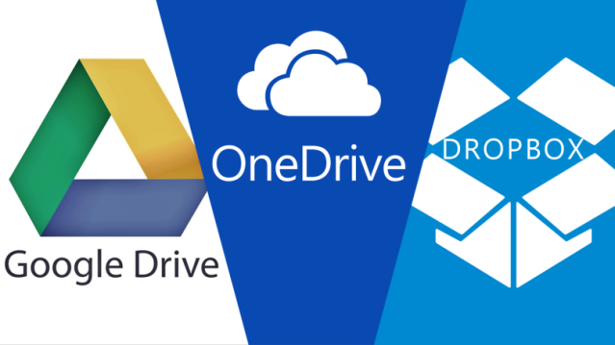
TIPOS DE ALMACENAMIENTO EN LA NUBE

Slide 40
ALMACENAMIENTO PÚBLICO EN LA NUBE
Definición
El almacenamiento público en la nube es un modelo donde los datos son almacenados en servidores gestionados por proveedores de la nube, como AWS o Google Cloud, y son accesibles desde cualquier lugar a través de Internet.
Los datos pueden ser compartidos públicamente o con permisos específicos, y generalmente se utiliza para almacenar grandes volúmenes de datos no sensibles o accesibles por una amplia audiencia.
Ventajas
Escalabilidad: Puedes aumentar o reducir fácilmente el almacenamiento según las necesidades, sin preocuparte por la infraestructura.
Accesibilidad: Los datos son accesibles desde cualquier lugar con conexión a Internet.
Bajo costo: No es necesario invertir en infraestructura física. Pagas solo por lo que usas.
Desventajas
Dependencia de Internet: El acceso depende de tener una conexión a Internet estable y de alta velocidad.
Privacidad y control: Aunque los datos se almacenan de manera segura, no tienes el mismo control directo sobre la infraestructura y la seguridad que en un entorno local.
Costos variables: Si no se gestiona adecuadamente, los costos pueden aumentar debido a la cantidad de datos almacenados y el tráfico de acceso.
Ejemplos
AWS S3 (Amazon Simple Storage Service): Ofrece almacenamiento escalable y seguro para grandes cantidades de datos no estructurados.
Google Cloud Storage: Proporciona almacenamiento flexible y escalable para todo tipo de datos, con diferentes niveles de acceso y seguridad.

Slide 41
ALMACENAMIENTO PRIVADO EN LA NUBE
Definición
El almacenamiento privado en la nube se refiere a la infraestructura de almacenamiento que es utilizada exclusivamente por una organización o individuo. Los recursos (servidores, redes, almacenamiento) están dedicados a ese único cliente, lo que garantiza un mayor control y privacidad.
A diferencia del almacenamiento público, los datos no se comparten con otros usuarios. Este tipo de almacenamiento puede estar ubicado en las instalaciones del cliente o en un centro de datos dedicado, y es gestionado internamente o por un proveedor de servicios.
Ventajas
Control total: La organización tiene control completo sobre la infraestructura, la seguridad y la configuración del almacenamiento.
Seguridad mejorada: Los datos están aislados y no comparten infraestructura con otros clientes, lo que reduce los riesgos de seguridad.
Cumplimiento de normativas: Ideal para organizaciones que necesitan cumplir con regulaciones estrictas de privacidad y seguridad de datos, ya que los datos están bajo control exclusivo.
Desventajas
Costo más alto: Requiere una mayor inversión en hardware y personal para administrar la infraestructura, lo que puede ser más caro que las soluciones públicas.
Escalabilidad limitada: Aunque se puede escalar, el almacenamiento privado no es tan flexible como el público, ya que depende de la infraestructura física disponible.
Mantenimiento y gestión: Requiere una mayor carga de trabajo en términos de administración y mantenimiento de la infraestructura.
Ejemplos
OpenStack: Una plataforma de código abierto que permite crear y gestionar infraestructuras de nube privadas. Ofrece almacenamiento de bloques, objetos y archivos.
VMware: Proporciona soluciones de virtualización y almacenamiento privado en la nube, ofreciendo control total sobre los recursos y mayor flexibilidad en la gestión de datos.

Slide 42
ALMACENAMIENTO HÍBRIDO EN LA NUBE
Definición
El almacenamiento híbrido en la nube es una combinación de almacenamiento privado y público, donde los datos y las aplicaciones se distribuyen entre una infraestructura local (privada) y una nube pública. Esto permite que las organizaciones aprovechen los beneficios de ambos modelos, equilibrando el control y la flexibilidad.
Ventajas
Flexibilidad: Permite a las organizaciones elegir qué datos almacenar en la nube pública y cuáles mantener en la infraestructura privada, según la seguridad, el rendimiento y el costo.
Optimización de costos: Puedes almacenar datos sensibles en la nube privada para mayor seguridad, mientras aprovechas el almacenamiento público más económico para datos menos sensibles.
Escalabilidad: Ofrece la posibilidad de escalar rápidamente los recursos de almacenamiento según sea necesario en la nube pública, manteniendo un control completo sobre datos críticos en la infraestructura privada.
Ejemplos
Microsoft Azure: Ofrece soluciones híbridas como Azure Stack, que permite a las empresas extender los servicios de Azure a sus centros de datos locales, creando un entorno híbrido.
IBM Cloud: Proporciona soluciones híbridas que permiten a las empresas integrar sus aplicaciones en la nube pública con los recursos de la nube privada para mejorar la flexibilidad y el control.

Slide 43
COMPARATIVA ENTRE LOS TRES TIPOS
Característica | Almacenamiento Público | Almacenamiento Privado | Almacenamiento Híbrido
Costos | Bajo costo: pagas solo por lo que usas, sin necesidad de inversión en infraestructura. | Alto costo: requiere inversión en infraestructura, mantenimiento y personal. | Costo intermedio: combina los costos de almacenamiento público y privado.
Seguridad | Seguridad avanzada proporcionada por el proveedor de la nube, pero el control está limitado. | Alta seguridad: control total sobre los datos y la infraestructura, ideal para datos sensibles. | Seguridad combinada: se puede almacenar datos sensibles en la infraestructura privada
Escalabilidad | Alta escalabilidad: puedes aumentar o reducir los recursos rápidamente según las necesidades. | Escalabilidad limitada: depende de la infraestructura física disponible. | Escalabilidad flexible: combina la capacidad de la nube pública para escalar rápidamente

Slide 44
ALMACENAMIENTO EN LA NUBE PARA EMPRESAS
Soluciones empresariale

Slide 45

ORACLE CLOUD
Qué es: Ofrece una plataforma completa para almacenamiento, bases de datos, análisis y aplicaciones empresariales. Es conocida por su enfoque en proporcionar servicios de infraestructura y aplicaciones empresariales escalables.

Slide 46

SALESFORCE
Soluciones
Salesforce Customer 360: Unifica todos los datos de clientes en una sola plataforma, proporcionando almacenamiento para las interacciones, el historial de compras, el servicio al cliente y más.
Salesforce Data Cloud: Proporciona almacenamiento de datos estructurados y no estructurados para un análisis de datos avanzado.
Ventajas: Permite una visión integral del cliente, mejorando la colaboración entre equipos de ventas, marketing y servicio al cliente.

Slide 47

MICROSOFT AZURE
Qué es: Ofrece soluciones de almacenamiento en la nube empresarial, con opciones de almacenamiento de objetos, archivos y bloques, así como herramientas de computación y análisis integradas.

Slide 48
AMAZON WEB SERVICES (AWS)
Soluciones
Amazon S3: Para almacenar grandes volúmenes de datos no estructurados, como copias de seguridad, registros y archivos multimedia.
Amazon EBS: Almacenamiento en bloque que permite a las empresas gestionar sus bases de datos y aplicaciones de manera eficiente.
Ventajas: Gran flexibilidad y escalabilidad, con una infraestructura global robusta que garantiza alta disponibilidad y fiabilidad.

Slide 49
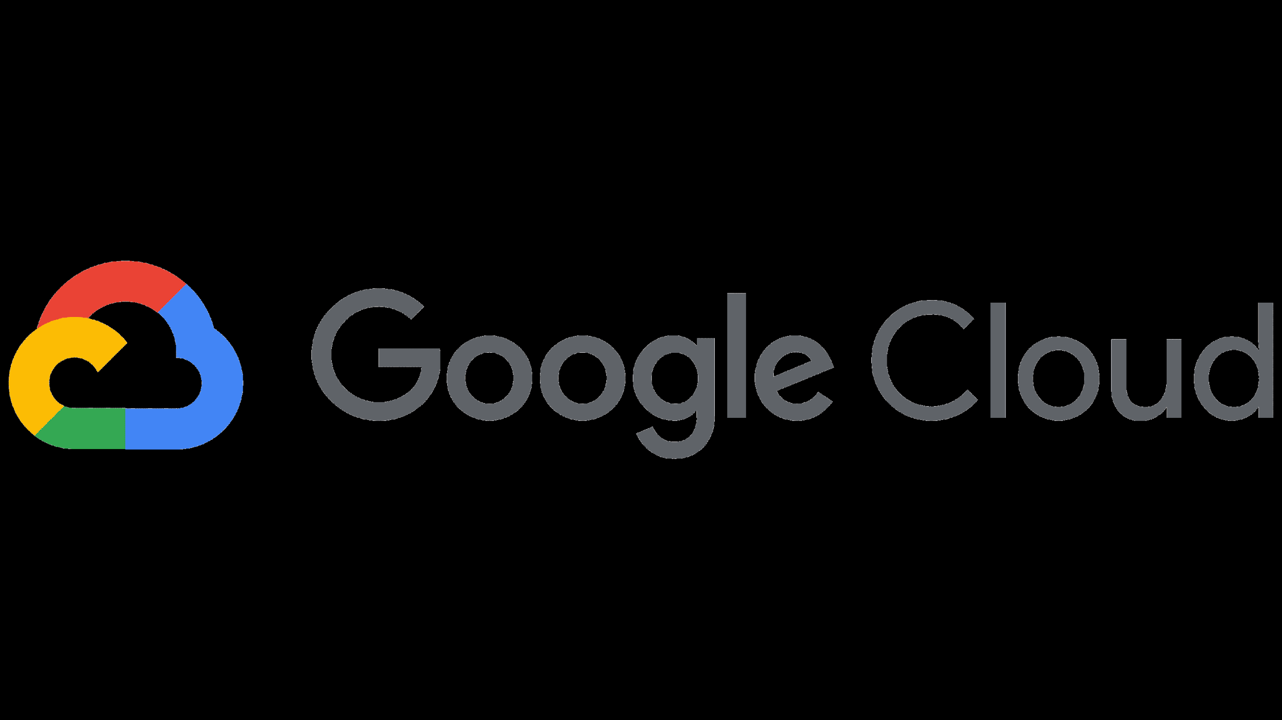
GOOGLE CLOUD
Qué es: Ofrece soluciones de almacenamiento en la nube para empresas que incluyen almacenamiento de objetos, archivos y bloques, así como integración con herramientas de análisis y machine learning.

Slide 50
ALMACENAMIENTO EN LA NUBE PARA USUARIOS FINALES
Servicios populares

Slide 51
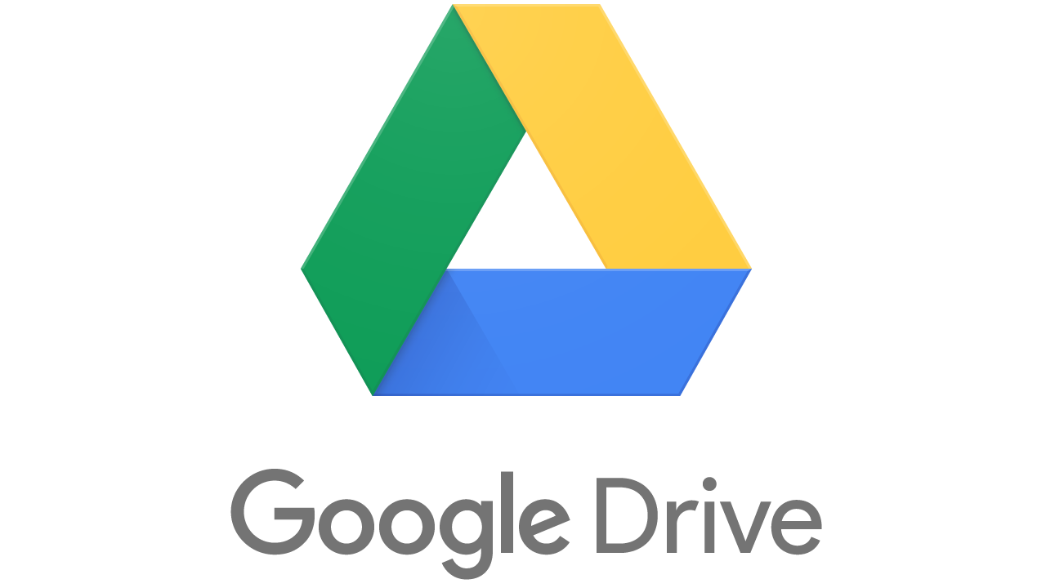
GOOGLE DRIVE
Un servicio de almacenamiento en la nube que permite a los usuarios almacenar archivos, fotos, videos y documentos en línea. Ofrece integración con las aplicaciones de Google, como Google Docs, Sheets y Slides, lo que facilita la colaboración.
Soluciones
Almacenamiento gratuito: Ofrece 15 GB de almacenamiento gratuito, con opciones de pago para más espacio.
Sincronización multiplataforma: Los usuarios pueden acceder a sus archivos desde cualquier dispositivo (PC, móvil, tablet).
Ventajas
Integración perfecta con otros servicios de Google.
Fácil de usar y accesible desde cualquier dispositivo con conexión a Internet.
Esta foto de Autor desconocido está bajo licencia CC BY

Slide 52

ICLOUD
El servicio de almacenamiento en la nube de Apple, diseñado para respaldar fotos, documentos y otros archivos en todos los dispositivos Apple (iPhone, iPad, Mac).
Soluciones
Sincronización automática: Los archivos se sincronizan automáticamente entre todos los dispositivos Apple del usuario.
Almacenamiento de fotos y videos: iCloud también permite hacer copias de seguridad de fotos y videos a través de iCloud Photos.
Ventajas
Integración fluida con dispositivos Apple, ideal para usuarios dentro del ecosistema Apple.
Fácil gestión de archivos y copias de seguridad.

Slide 53
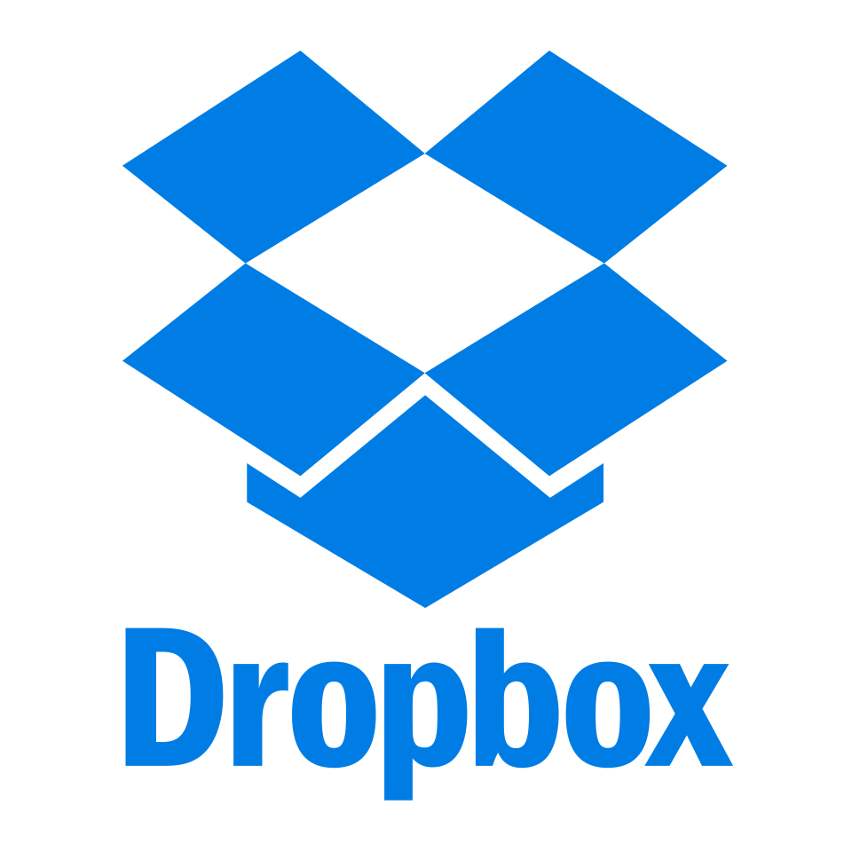
DROPBOX
Una plataforma de almacenamiento en la nube que permite a los usuarios guardar, sincronizar y compartir archivos en línea. Es ampliamente utilizado para la colaboración en archivos y carpetas.
Soluciones
Planes gratuitos y de pago: Ofrece 2 GB de almacenamiento gratuito, con opciones de pago para más espacio y características adicionales.
Sincronización en tiempo real: Los archivos se sincronizan instantáneamente en todos los dispositivos vinculados.
Ventajas
Fuerte enfoque en la colaboración, permitiendo compartir y trabajar en documentos en tiempo real.
Compatible con una amplia gama de dispositivos y sistemas operativos.

Slide 54
ALMACENAMIENTO EN LA NUBE PARA DESARROLLADORES
Herramientas como GitHub y Bitbucket.

Slide 55

GITHUB
GitHub es una plataforma de almacenamiento en la nube orientada a desarrolladores que permite gestionar proyectos de software usando Git. Ofrece funcionalidades para control de versiones, colaboración, y almacenamiento de código fuente.
Soluciones
Repositorios Git: Los desarrolladores pueden crear repositorios para almacenar su código fuente y hacer un seguimiento de las versiones de manera eficiente.
GitHub Actions: Permite la automatización de flujos de trabajo para integración continua y despliegue continuo (CI/CD).
GitHub Pages: Facilita el despliegue de sitios web estáticos directamente desde un repositorio de GitHub.

Slide 56

BITBUCKET
Bitbucket es otra plataforma de almacenamiento en la nube para desarrolladores, propiedad de Atlassian. Ofrece repositorios Git y Mercurial, junto con herramientas de colaboración y gestión de proyectos.
Soluciones
Repositorios privados y públicos: Bitbucket permite crear repositorios privados de forma gratuita (para equipos pequeños) y públicos para compartir código con la comunidad.
Pipelines de Bitbucket: Herramienta de integración continua (CI) y despliegue continuo (CD), lo que facilita la automatización de las pruebas y el despliegue del código.
Integración con Jira y Trello: Permite gestionar tareas, bugs y sprints en conjunto con otras herramientas de Atlassian, ideal para equipos ágiles.

Slide 57
ALMACENAMIENTO EN LA NUBE PARA BIG DATA
Soluciones como Hadoop y Spark.

Slide 58

HADOOP
Hadoop es un framework de software de código abierto que facilita el procesamiento y almacenamiento de grandes volúmenes de datos de manera distribuida en un clúster de servidores. Se utiliza principalmente para procesar grandes conjuntos de datos en paralelo de forma eficiente.
Soluciones
Hadoop Distributed File System (HDFS): Es el sistema de archivos distribuido que permite almacenar grandes cantidades de datos de forma escalable y redundante, distribuyendo los datos entre múltiples nodos de un clúster.
MapReduce: Es un modelo de programación utilizado en Hadoop para procesar datos en paralelo a través de un clúster de computadoras.

Slide 59

APACHE SPARK
Apache Spark es un motor de procesamiento de datos en memoria de código abierto que permite realizar análisis de Big Data a gran velocidad. Es conocido por ser mucho más rápido que Hadoop MapReduce, especialmente para trabajos de procesamiento iterativo y en tiempo real.
Soluciones
Spark SQL: Permite ejecutar consultas SQL sobre grandes volúmenes de datos y es compatible con múltiples fuentes de datos (HDFS, bases de datos, etc.).
Spark Streaming: Permite el procesamiento en tiempo real de flujos de datos, lo que es ideal para aplicaciones como análisis en vivo de datos.
MLlib: Biblioteca de aprendizaje automático (machine learning) para la creación de modelos predictivos utilizando Big Data.

Slide 60
OTROS TIPOS DE ALMACENAMIENTO

Slide 61
Almacenamiento en la nube para IA y machine learning
Almacenamiento en la nube para gaming
Almacenamiento en la nube para IoT
Almacenamiento en la nube para blockchain

Slide 62
TENDENCIAS FUTURAS

Slide 63

EDGE COMPUTING
El Edge Computing se refiere a la práctica de procesar datos cerca del lugar donde se generan, es decir, en el "borde" de la red, en lugar de enviarlos a servidores o centros de datos remotos (como en el caso del almacenamiento en la nube). Esto se hace para reducir la latencia, mejorar la velocidad de respuesta y disminuir la carga en la infraestructura centralizada de la nube.
Beneficios combinados de Edge Computing y almacenamiento en la nube:
Mayor eficiencia: La combinación de ambos enfoques permite una solución más eficiente que aprovecha lo mejor de la computación local y la nube. Edge Computing maneja el procesamiento en tiempo real, mientras que la nube ofrece almacenamiento, análisis y recuperación de datos a largo plazo.

Slide 64

INTELIGENCIA ARTIFICIAL Y MACHINE LEARNING
La nube proporciona recursos de computación a gran escala y capacidad de almacenamiento que permiten a los desarrolladores e investigadores entrenar modelos de Inteligencia Artificial (IA) y Machine Learning (ML) sin necesidad de invertir en infraestructura costosa.
Casos de uso en IA y ML en la nube
Análisis de imágenes: Entrenamiento de modelos de visión por computadora para identificar objetos o patrones en imágenes, utilizado en sectores como la seguridad, el comercio electrónico y la salud.
Procesamiento de lenguaje natural: Creación de modelos que entienden y generan texto, utilizado en aplicaciones como chatbots, análisis de sentimientos y asistentes virtuales.

Slide 65

COMPUTACIÓN CUÁNTICA
La computación cuántica es un área emergente de la informática que utiliza principios de la física cuántica, como la superposición y el entrelazamiento cuántico, para realizar cálculos mucho más rápido que las computadoras clásicas en ciertas tareas. En lugar de usar bits tradicionales (que pueden estar en uno de dos estados: 0 o 1), la computación cuántica utiliza qubits, que pueden estar en múltiples estados simultáneamente gracias a la superposición cuántica.
Colaboración entre Computación Cuántica y Computación Clásica:
Aunque la computación cuántica no reemplazará por completo a la computación clásica, se espera que funcione en conjunto con ella, mejorando ciertas áreas específicas del almacenamiento en la nube, como el análisis de datos complejos o el procesamiento de grandes volúmenes de información.
La combinación de la computación cuántica con la infraestructura de nube clásica podría dar lugar a un sistema híbrido que aproveche lo mejor de ambos mundos: la rapidez y eficiencia de la computación cuántica y la capacidad de almacenamiento escalable y asequible de la nube clásica.
Esta foto de Autor desconocido está bajo licencia CC BY

Slide 66

EL FUTURO DEL ALMACENAMIENTO EN LA NUBE: PREDICCIONES PARA 2030
Para 2030, la inteligencia artificial y el machine learning estarán profundamente integrados en las soluciones de almacenamiento en la nube. Los sistemas de almacenamiento no solo gestionarán datos, sino que también utilizarán IA y ML para optimizar el acceso, la organización y la protección de los datos.
Almacenamiento Híbrido y Multi-Nube Predominarán:
La adopción de soluciones de almacenamiento híbrido y multi-nube se expandirá, permitiendo a las empresas combinar las mejores características de distintos proveedores de servicios en la nube, como AWS, Google Cloud, Microsoft Azure y otros. Los usuarios podrán almacenar datos en varias nubes, adaptándose a necesidades específicas de rendimiento, costos y cumplimiento.

Slide 67

IMPORTANCIA DEL ALMACENAMIENTO EN LA NUBE
El almacenamiento en la nube ha transformado profundamente tanto a la sociedad como a los negocios. Ha abierto nuevas posibilidades para colaborar, innovar y competir globalmente, mientras optimiza costos y mejora la seguridad. A medida que la tecnología sigue evolucionando, el almacenamiento en la nube seguirá desempeñando un papel central en la transformación digital, con un impacto significativo en la forma en que trabajamos, nos conectamos y gestionamos nuestros recursos.

Slide 68
ADAPTABILIDAD
"Promovemos la adaptabilidad como una competencia esencial en el desarrollo profesional. Los estudiantes deben estar preparados para enfrentar cambios tecnológicos, nuevas herramientas y escenarios imprevistos."

Slide 69

¡GRACIAS POR SU ATENCIÓN!
RECUERDA QUE TENEMOS NUESTRO FORO SEMANAL DONDE PUEDES CONSULTAR CUALQUIER DUDA QUE TE SURJA EN LA SEMANA

